Slide 1


TỔNG CÔNG TY THĂM DÒ KHAI THÁC DẦU KHÍ
BÁO CÁO
CHƯƠNG TRÌNH HÀNH ĐỘNG
CHƯƠNG TRÌNH NHÂN VIÊN TÀI NĂNG
TRẦN THỊ TRANG
Tp Hồ Chí Minh, 12/2025

Slide 2
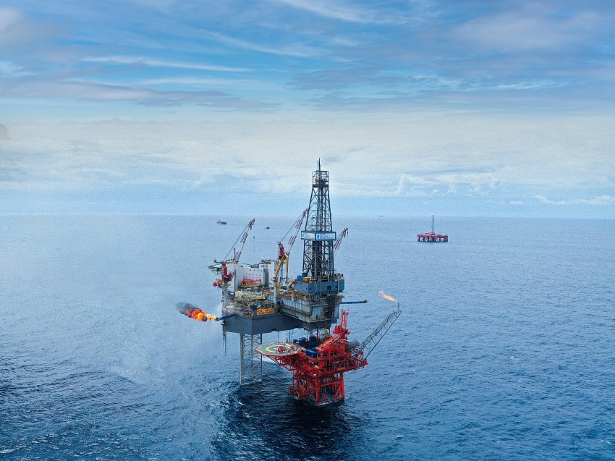
NỘI DUNG
01
VAI TRÒ CỦA CÔNG NGHỆ MỎ
02
MỤC TIÊU
03
KẾ HOẠCH 2026

Slide 3

PHẦN 01
VAI TRÒ CỦA CÔNG NGHỆ MỎ

Slide 4
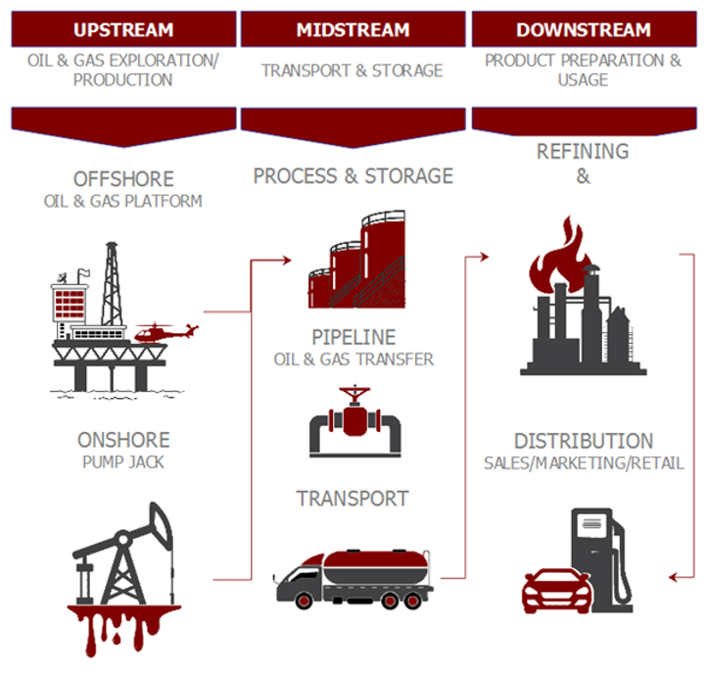
DẦU KHÍ

Slide 5
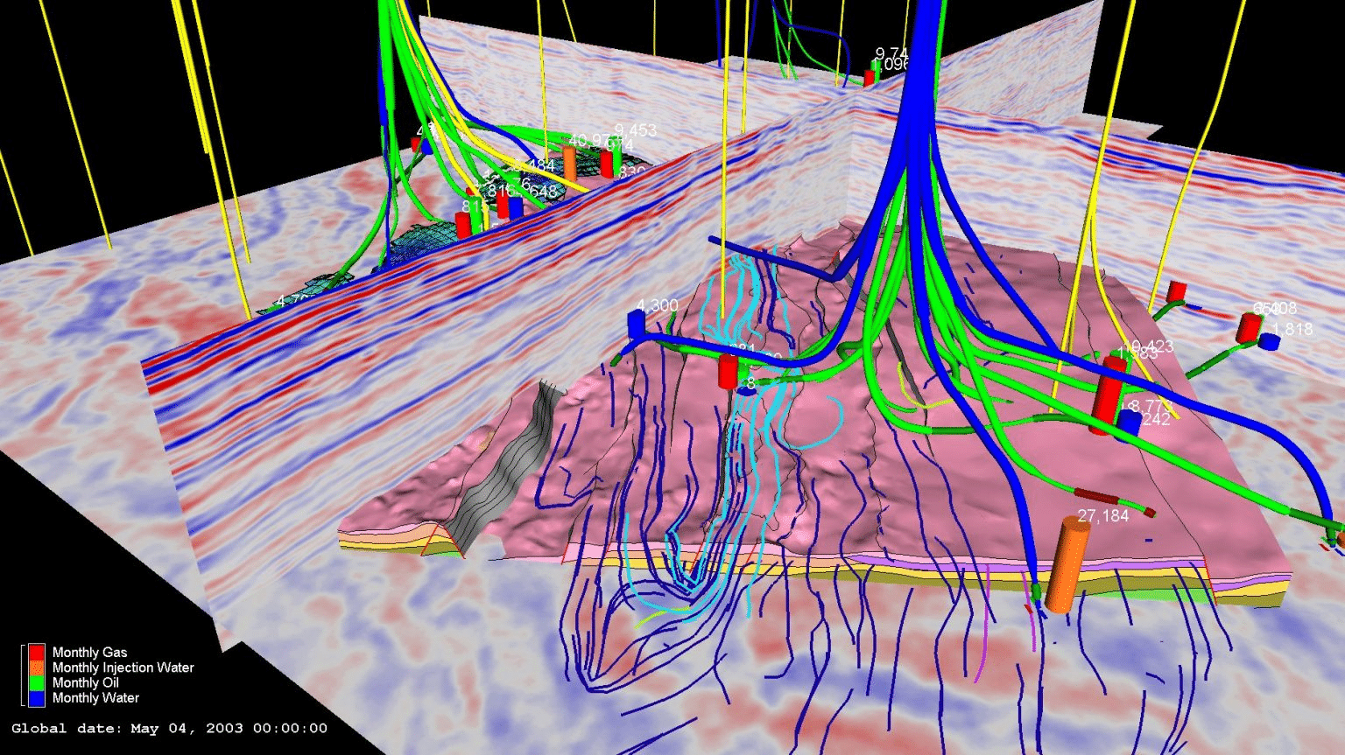

1) Thu thập dữ liệu sơ bộ: địa chấn 2D/3D, tài liệu giếng cũ, báo cáo lịch sử.
2) Đánh giá tiềm năng đầu khí, tiềm trữ lượng sơ bộ Phân tích rủi ro địa chất ban
3) Xác định Play – Prospect – Leads.
4) So sánh kinh tế sơ bộ
1) Xác định vị trí giếng khoan thẩm lượng
2) Khoan giếng thẩm lượng
3) Thu thập log – core – DST
4) Xây dựng mô hình địa chất – mô hình khai thác sơ bộ
5) Đánh giá kinh tế – thương mại
1) Tính toán số lượng giếng
2) Lựa chọn phương án xử lý (WHP/CPP/FPSO)
3) Dự báo sản lượng Peak – Plateau – Decline
4) Tính CAPEX/OPEX – IRR – NPV
5) Trình báo cáo ODP/FDP lên PVN & Nhà nước phê duyệt
1) Thiết kế – mua sắm – xây lắp
2) Lắp đặt đường ống – giàn – FPSO
3) Khoan & hoàn thiện giếng khai thác.
4) Chạy thử (Commissioning) các hệ thống công nghệ
1) Tối ưu ESP/gaslift
2) Theo dõi động thái khai thác: sản lượng, áp suất, nước
3) Phân tích áp suất – nodal analysis
4) Chạy forecast định kỳ
5) Xử lý nước vào sớm – can thiệp giếng
1) Thu nổ seismic 3D
2) Xác định vị trí giếng khoan thăm dò
3) Khoan giếng thăm dò
4) Trả lời câu hỏi “Có dầu/khí không?”
1) Đóng giếng P&A 2) Tháo dỡ công trình 3) Phục hồi môi trường
VAI TRÒ CỦA CÔNG NGHỆ MỎ
Decommissioning – Thu dọn mỏ
Production – Vận hành khai thác
EPCI – Thi công & khoan giếng khai thác
ODP/FDP – Lập phương án phát triển mỏ
Appraisal – Giai đoạn Thẩm lượng
Exploration – Giai đoạn thăm dò
Screening: Đánh giá tiềm năng sơ bộ

Slide 6
Thu thập dữ liệu – đánh giá tiềm năng – phân tích rủi ro
Mô hình hóa mỏ – tính trữ lượng – mô phỏng – đánh giá thương mại
Thiết kế khai thác – mô phỏng kịch bản – lập & bảo vệ FDP
Theo dõi completion – kiểm tra kỹ thuật – nghiệm thu – cập nhật mô hình
Tối ưu khai thác – can thiệp giếng – mô phỏng – quản trị dữ liệu
P&A – đánh giá rủi ro – lập/duyệt chương trình đóng mỏ
Đánh giá DST, PVT, logging – hỗ trợ mô hình ban đầu
VAI TRÒ CỦA CÔNG NGHỆ MỎ
Decommissioning – Thu dọn mỏ
Production – Vận hành khai thác
EPCI – Thi công & khoan giếng khai thác
ODP/FDP – Lập phương án phát triển mỏ
Appraisal – Giai đoạn Thẩm lượng
Exploration – Giai đoạn thăm dò
Screening: Đánh giá tiềm năng sơ bộ
Ước tính sơ bộ xem dưới lòng đất có khoảng bao nhiêu dầu/khí; Trữ lượng khai thác
CNM xác định khả năng khai thác thực tế
CNM chứng minh mỏ có thể khai thác thương mại
CNM - kiến trúc sư trưởng của phương án khai thác, thiết kế toàn bộ cách mỏ vận hành trong tương lai
CNM đảm bảo các thiết kế được hoàn thiện đúng theo FDP để khai thác tốt nhất.
CNM đảm bảo sản lượng ổn định, tối ưu, chi phí thấp
CNM đảm bảo đóng giếng an toàn

Slide 7
Đánh thức cơ hội
Chỉ đường cho giếng thăm dò
Định giá mỏ
Phương án phát triển – như kiến trúc sư trưởng
Giữ chuẩn kỹ thuật khi thi công
Chăm sóc mỏ như bác sĩ
Giữ an toàn khi thu dọn mỏ
VAI TRÒ CỦA CÔNG NGHỆ MỎ
KS CNM cần:
1. Hiểu mỏ – như bác sĩ hiểu bệnh nhân Nắm động thái mỏ: áp suất, lưu lượng, nước, GOR Nhận biết sớm bất thường 2. Hiểu mô hình – không chỉ chạy mô hình Hiểu logic mô hình tĩnh/động Đánh giá kết quả mô hình có đáng tin hay không 3. Làm chủ dữ liệu mỏ Thu thập & QC dữ liệu DST, PVT, production Đọc dữ liệu để “nghe mỏ nói gì” | 4. Tham gia thiết kế & hoàn thiện giếng Hiểu IPR–VLP, completion, chế độ khai thác Theo dõi thử vỉa & đánh giá giếng mới 5. Tối ưu khai thác & đề xuất giải pháp Phân tích động thái giếng/mỏ Đề xuất chế độ khai thác & can thiệp giếng 6. Đảm bảo an toàn cho giếng & mỏ Nhận diện rủi ro vận hành Giữ chuẩn kỹ thuật trong mọi thao tác

Slide 8
PHẦN 02
MỤC TIÊU

Slide 9
Mục tiêu
MỤC TIÊU TRONG 1-3 NĂM TỚI
Category | Growth Area | Junior | Specialist | Senior
FOCUS & IMPACT What I am responsible for | Kỹ năng chuyên môn | 1) Thu thập, đo đạc và tổng hợp dữ liệu mỏ: PVT, địa chất – khoan – khai thác, sản lượng, giếng khoan. 2) Hỗ trợ phân tích số liệu cơ bản, vẽ biểu đồ, lập bảng tính đánh giá sản lượng / lưu lượng. 3) Sử dụng phần mềm kỹ thuật ở mức cơ bản | 1) Phân tích chuyên sâu dữ liệu khai thác, xác định động thái mỏ, đánh giá sản lượng, suy giảm áp suất, dự báo hiệu suất. 2) Thực hiện nghiên cứu và đánh giá độc lập các báo cáo phát triển mỏ, thử vỉa, mô phỏng giếng/mỏ. 3) Tham gia xây dựng và đánh giá phương án phát triển mỏ, kế hoạch khoan – sửa giếng – can thiệp giếng. 4) Thiết kế kỹ thuật trung hạn: tối ưu vị trí giếng, chế độ vận hành, giải pháp tăng thu hồi dầu khí. 5) Tham gia thẩm định kỹ thuật cho các chương trình thăm dò, phát triển, khai thác. 6) Lập các báo cáo đánh giá kỹ thuật, đánh giá dự án mới và các khuyến nghị cải tiến quy trình khai thác. | 1) Chủ trì các nghiên cứu độc lập đánh giá động thái mỏ và mô hình hóa khai thác (reservoir simulation). 2) Thiết kế và tối ưu phương án phát triển mỏ (FDP), chương trình khoan mới và can thiệp giếng phức tạp. 3) Đánh giá và thẩm định kỹ thuật các chương trình khai thác, khảo sát, thử vỉa, can thiệp giếng. 4) Xây dựng, thẩm định kỹ thuật, tiêu chuẩn vận hành và các giải pháp tăng thu hồi (IOR/EOR). 5) Kiểm tra, giám sát pháp lý – kỹ thuật đối với hoạt động khoan, khai thác và xử lý giếng. 6) Đầu mối chuyên môn trong các dự án: tối ưu sản lượng, giảm suy giảm, tăng hệ số thu hồi. 7) Hướng dẫn chuyên môn cho đội kỹ thuật, thẩm định báo cáo từ đơn vị vận hành.
 | Kỹ năng mềm | 1) Giao tiếp rõ ràng, báo cáo số liệu đúng thời hạn. 2) Tinh thần học hỏi, tiếp thu phản hồi kỹ thuật. 3) Hợp tác tốt với nhóm hiện trường và văn phòng. 4) Tuân thủ kỷ luật an toàn & quy trình. | 1) Trình bày phân tích kỹ thuật logic, thuyết phục dựa trên số liệu. 2) Kỹ năng làm việc nhóm đa phòng ban (địa chất – khoan – khai thác – đầu tư). 3) Quản lý thời gian, lập kế hoạch công việc hiệu quả. Hỗ trợ đào tạo kỹ sư Junior. | 1) Kỹ năng lãnh đạo kỹ thuật, dẫn dắt nhóm dự án. 2) Kỹ năng giải quyết vấn đề phức tạp và ra quyết định dựa trên mô hình & dữ liệu. 3) Đàm phán kỹ thuật với nhà thầu, đơn vị vận hành, cơ quan quản lý. 4) Mentoring & coaching đội ngũ kỹ thuật.
 | Kỹ năng quản trị dữ liệu mỏ | 1) Thu thập, nhập liệu và kiểm tra dữ liệu cơ bản của mỏ: sản lượng, áp suất, thử vỉa, thông tin giếng. 2) Tuân thủ quy trình chuẩn về lưu trữ dữ liệu và phân quyền truy cập. 3) Sử dụng được các công cụ đơn giản: Excel, hệ thống nhập liệu nội bộ | 1) Xử lý, tổ chức và chuẩn hóa dữ liệu khai thác – địa chất – giếng khoan. 2) Vận hành và quản lý các cơ sở dữ liệu kỹ thuật (prod database, well database). 3) Thiết lập cấu trúc dữ liệu và đảm bảo tính toàn vẹn, tính nhất quán của thông tin. 4) Tích hợp dữ liệu từ nhiều nguồn (giếng, vỉa, đo đạc, báo cáo hiện trường). | 1) Thiết kế và tối ưu hệ thống quản trị dữ liệu toàn mỏ, đảm bảo chất lượng & truy vết dữ liệu. 2) Kết nối dữ liệu mỏ với phần mềm mô phỏng, hệ thống phân tích và nền tảng chuyển đổi số (BI, AI). 3) Xây dựng tiêu chuẩn dữ liệu, quy trình QA/QC và quy định bảo mật dữ liệu kỹ thuật. 4) Chủ trì triển khai các dự án số hóa dữ liệu mỏ, kho dữ liệu tập trung (data repository).
 | Quản lý dự án | 1) Hỗ trợ lập kế hoạch công việc, tổ chức tài liệu và theo dõi tiến độ cho các nhiệm vụ kỹ thuật. 2) Tham gia họp dự án, ghi biên bản và tổng hợp báo cáo. 3) Tuân thủ quy trình quản lý dự án của đơn vị hoặc nhà điều hành. | 1) Lập kế hoạch chi tiết cho phạm vi công việc được giao trong dự án (module/sub-task). 2) Theo dõi tiến độ, đánh giá rủi ro và đề xuất điều chỉnh. 3) Phối hợp giữa các nhóm liên quan (khoan – khai thác – địa chất – pháp lý…). 4) Lập báo cáo tiến độ, dự toán chi phí và kiểm soát chất lượng đầu ra kỹ thuật. | 1) Làm trưởng nhóm kỹ thuật, chịu trách nhiệm từ thiết kế đến triển khai các dự án lớn: dự án khoan – thử vỉa – khai thác – can thiệp giếng – mô phỏng – phát triển mỏ (FDP). 2) Xây dựng kế hoạch tổng thể, quản lý rủi ro, chi phí, nhân lực và chất lượng. 3) Đánh giá nhà thầu, phân tích phương án kỹ thuật – kinh tế, giám sát hiện trường. 4) Đảm bảo dự án đạt chỉ tiêu kỹ thuật, an toàn, pháp lý và tiến độ.

Slide 10
MỤC TIÊU TRONG 1-3 NĂM TỚI

Slide 11
MỤC TIÊU TRONG 1-3 NĂM TỚI
Mục năng lực chuyên môn | Yêu cầu | Điểm cá nhân | GAP
CNM.15: Công nghệ mỏ cơ bản | 3-4 | 2 | Thiếu 1–2 điểm
CNM.23: Xây dựng và cập nhật cơ sở dữ liệu Công nghệ Mỏ và Công nghệ Dầu khí | 2 | 1 | Thiếu 1 điểm
CNM.24 – Kiểm định và đánh giá mô hình khai thác phục vụ xét duyệt các báo cáo ODP/FDP/Giếng khoan phát triển | 2–3 | 1 | Thiếu 1–2 điểm
CNM.25 – Xây dựng, thẩm định chiến lược phát triển dài hạn (bao gồm ODP/FDP) | 2 | 1 | Thiếu 2 điểm
CNM.16 – Thử vỉa và giám sát giếng | 2 | 1 | Thiếu 1 điểm
CNM.22 – Phân tích tối ưu khai thác | 2 | 1 | Thiếu 1 điểm
Mục năng lực chung | Yêu cầu | Điểm bạn | GAP
KN01: Sử dụng tiếng Việt | 3 | 1 | Thiếu 2 điểm
KN02: Kỹ năng giao tiếp | 3 | 1 | Thiếu 2 điểm
KN04:Tin học văn phòng: word, excel, power point và phần mềm chuyên ngành | 3 | 2 | Thiếu 1 điểm
KN05: Ứng dụng công nghệ số (AI, IoT, Cloud) | 3 | 1 | Thiếu 2 điểm
NLC01: Quản lý dữ liệu | 3 | 2 | Thiếu 1 điểm
NLC02: Tổng hợp thông tin, báo cáo | 3 | 1 | Thiếu 2 điểm
NLC03: Thái độ và trách nhiệm nghề nghiệp | 3 | 1 | Thiếu 2 điểm
NLC04: Tư duy phương pháp luận | 3 | 1 | Thiếu 2 điểm
Quản lý dự án

Slide 12
CÁC KHÓA HỌC 1 – 3 năm
Năng lực chuyên môn
1) Applied Reservoir Engineering – RE
2) Reservoir Simulation Strategies – RSS
3) IOR/EOR course
4) Field Development planning course
5) Well Performance & Nodal Analysis Fundamentals
6) Artificial Lift Systems (ESP, GL)
7) Pressure Trasient Analysis and Production logging
8) Data Foundation for the Digital Oilfield
Kỹ năng mềm
Các khóa học thuộc chương trình nhân viên tài năng PVEP
Khóa quản lý dự án

Slide 13
PHẦN 03
KẾ HOẠCH CỤ THỂ

Slide 14
KẾ HOẠCH TRONG 2026
Hoàn thành 01 SKSC
Kết thúc chương trình
Tham gia các khóa học của Ban CNM, PVEP và theo chương trình nhân viên tài năng
T1
T3
T4
T6
T8
T9
T10
T12
Hoàn thành chia sẻ 02 khóa học
IOR/EOR
Công việc Dự án
Công việc Dự án
Công việc Dự án
Hoàn thành SKSC số 02
Hạng mục | Mục tiêu | Hành động | Thời gian | Kết quả | Người đồng hành
Hoàn thành 02 SKSC | CT NV tài năng | Tham gia cùng nhóm DA để thực hiện và viết báo cáo | Tháng 12/2025 – 10/2026 | Báo cáo 02 SKSC được LĐTCT thông qua | Nhóm DA, LĐB
Chia sẻ 02 khóa đào tạo nội bộ | CT NV tài năng | Tham gia xây dựng bài giảng cùng các giảng viên trong Ban | Tháng 1/2026 – 10/2026 | Tổ chức 02 khóa nội bộ (tối thiểu 15 người tham gia mỗi khóa) | Đồng giảng viên
Nghiên cứu mô hình hóa CCS | Hiểu và vận dụng trong mô hình mô phỏng | Nghiên cứu, và ứng dụng mô hình của 01 mỏ | Tháng 1/2026 – 10/2026 | Bài trình bày chia sẻ trong khóa nội bộ Ban | LĐB
Nghiên cứu IOR/EOR | Hiểu và biết cách lập Phương án phát triển cho 01 mỏ (móng) Phương án khoan giếng Atic | Xây dựng Phương án IOR/EOR cho 01 mỏ ở Việt Nam | Tháng 12/2025 – 10/2026 | Báo cáo đề tài NCKH của Ban | Nhóm NCKH và dự án 15-1
Các công việc khác liên quan dự án, nghiên cứu được LĐB/LĐ TCT giao |  | - Thực hiện các nhiệm vụ dự án theo CTHĐ 2025-2026 | Tháng 1/2026 – 12/2026 | Báo cáo kỹ thuật | Nhóm DA

Slide 15
TỔNG CÔNG TY THĂM DÒ KHAI THÁC DẦU KHÍ
Động lực dẫn dắt Chuỗi giá trị
TRÂN TRỌNG CÁM ƠN !

